Slide 1
Трек: Объединение данных пользователя в золотую запись
Команда: BlackLotus
1

Slide 2
КОМАНДА
Эмилиан Борисов
Аналитик данных/программист
Анастасия Большакова
Аналитик данных/программист
Николай Герасимов
Аналитик данных/генератор идей
Рафаил Давар
Аналитик данных/программист
Ева Храмова
Аналитик данных/программист

Slide 3
Разработка сервиса для поиска «Золотой записи»

Slide 4
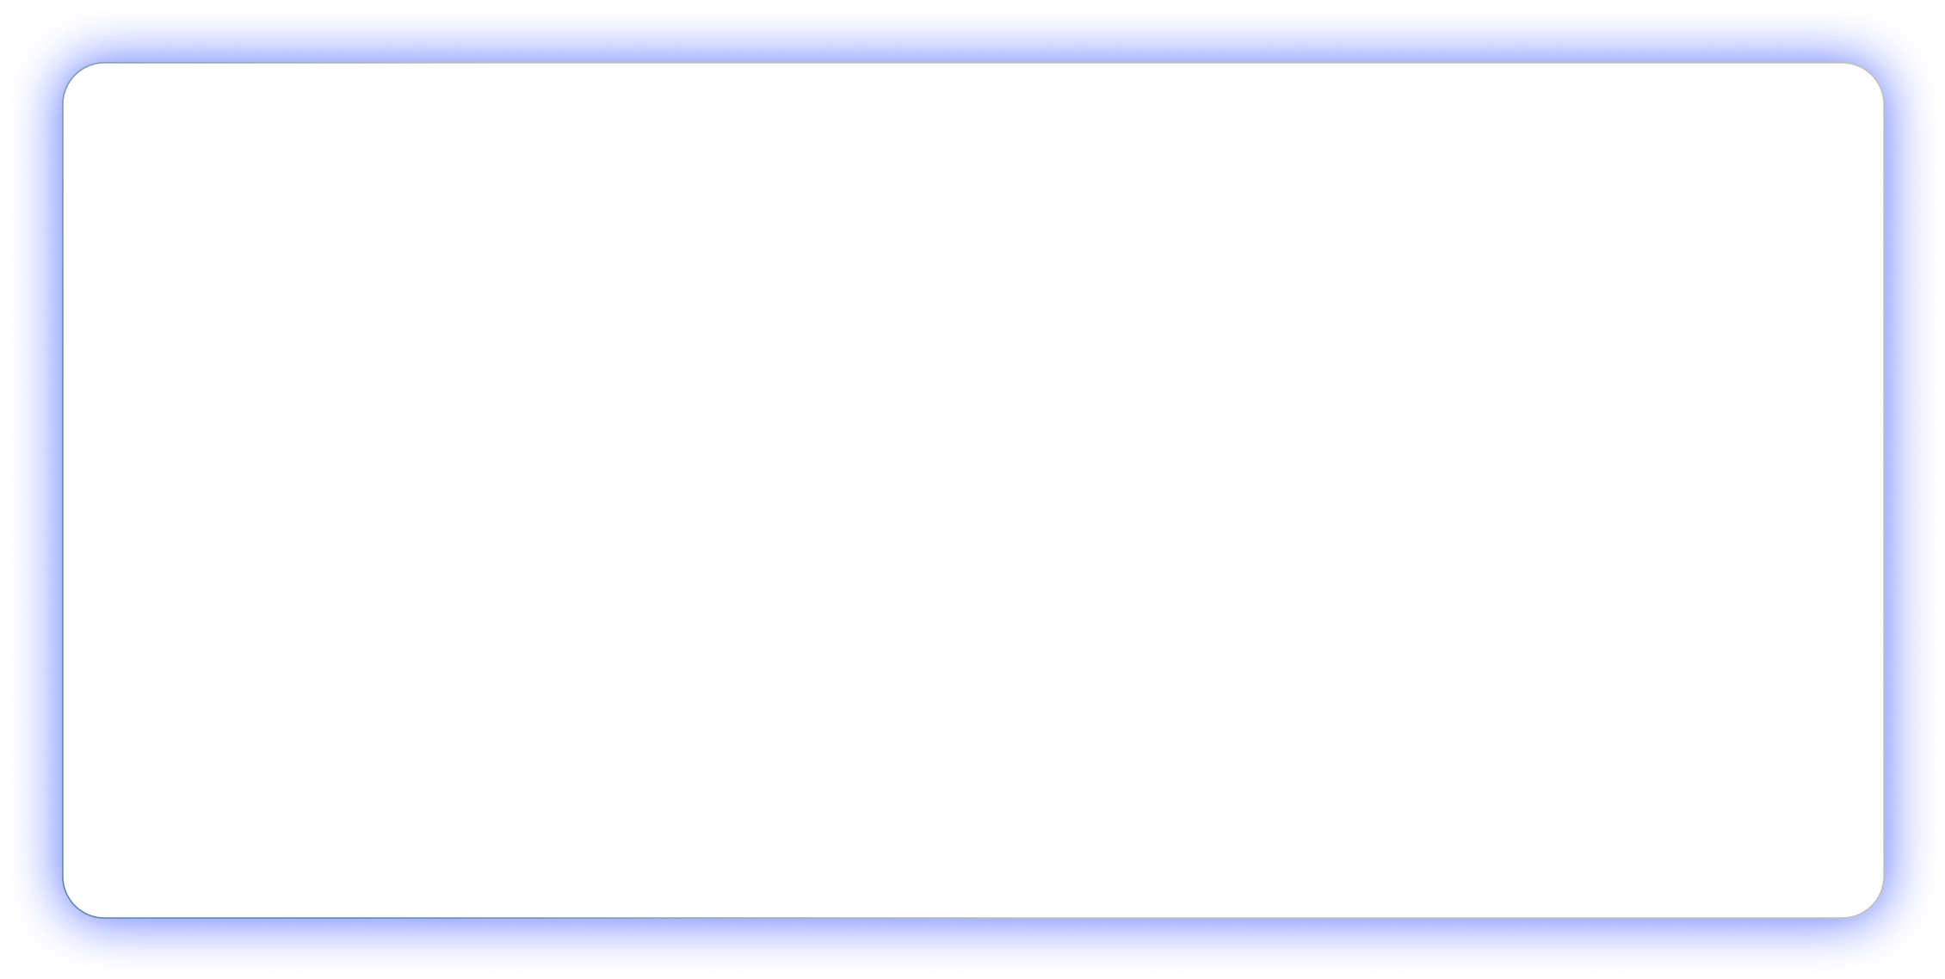
Решение проблемы качества данных
Данные являются ключевым активом для бизнеса, однако их качество часто становится проблемой. Дубликаты, ошибки и пропуски в данных затрудняют анализ и приводят к неверным решениям.
Цель нашего проекта — создать автоматизированный инструмент, который определяет "золотую запись" — наиболее полную, достоверную и актуальную информацию среди множества дубликатов.
Наш подход позволит бизнесу минимизировать влияние некорректных данных, снизить затраты на их обработку и повысить точность аналитики.

Slide 5
Проблематика данных

Slide 6
Дубликаты, ошибки и масштаб
В больших наборах данных часто встречаются дубликаты и некорректные записи. Например, клиент может быть зарегистрирован с разными версиями имени, а его данные распределены между несколькими записями. Предоставленный датасет содержит: • n записей, • m колонок Основные вызовы: • Как объединить разрозненные записи? • Как выбрать наиболее достоверную информацию? • Как справиться с таким масштабом данных? Наше решение автоматизирует этот процесс, позволяя объединять и очищать данные быстро и точно.

Slide 7
Бизнес-цель проекта

Slide 8
Автоматизация обработки и повышения точности
Для бизнеса данные — стратегический актив. Однако из-за их разрозненности и ошибок компании теряют до 15% дохода из-за неправильной аналитики. Наша цель: • Создать инструмент, который автоматически объединяет данные, определяя “золотую запись”. • Снизить затраты на обработку данных. • Повысить точность аналитики и решений. Используемый подход: • Выбор данных по критериям актуальности, частоты и полноты. • Формирование набора достоверных и актуальных записей для бизнеса.

Slide 9
Подход к решению

Slide 10
Этапы обработки данных
Наш алгоритм основан на автоматизации. Он работает по следующей схеме: 1. Очистка данных: исключение пустых строк, некорректных значений и явных ошибок. 2. Группировка дубликатов: использование идентификаторов и ключевых полей для объединения записей. 3. Определение “золотой записи”: взвешивание данных по критериям актуальности, частоты и полноты. 4. Генерация итогового набора данных: формирование единого набора достоверных записей. Каждый этап позволяет минимизировать влияние ошибок и повысить качество итоговых данных.

Slide 11
Архитектура решения

Slide 12
Технологии и алгоритмы
Для реализации мы используем современные технологии: 1. Обработка данных: • Python и Pandas для анализа и очистки. • PySpark для масштабируемости и работы с большими объемами данных. 2. Алгоритм объединения: • Матрица схожести для идентификации дубликатов. • Весовые коэффициенты для определения значимости полей (например, “дата обновления”). 3. Оптимизация: • Параллельная обработка данных для увеличения скорости выполнения. Эта архитектура позволяет быстро и точно находить “золотые записи” даже в больших наборах данных.

Slide 13
Реализация

Slide 14
От исходных данных до результата
Алгоритм: 1. Очистка данных: исключение пустых записей. 2. Группировка дубликатов: объединение записей по ID. 3. Определение “золотой записи”: • Актуальность: последняя дата обновления. • Частота: Name=“Anna” встречается чаще. • Полнота: Phone заполнен одинаково. 4. Результат: единая запись с наиболее достоверными данными.

Slide 15
Вывод и перспективы

Slide 16
Улучшение качества данных и внедрение
Мы успешно проанализировали задачу поиска “золотой записи”. Наше решение будет: • Повышать качество данных, устраняя дубликаты и ошибки. • Снижать затраты на ручную обработку. • Упрощать масштабируемость аналитических процессов.
Дальнейшие шаги 1. Оптимизация алгоритма для повышения производительности. 2. Расширение функционала для других типов данных. 3. Внедрение в реальные бизнес-процессы.

